Slide 1
Oldtiden
Verdenshistorisk oversigtsforløb
Side 3-7

Slide 2
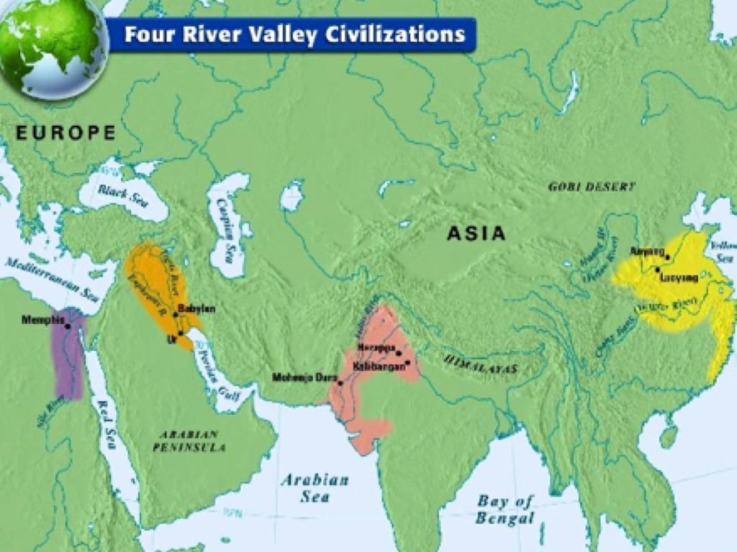
De første civilisationer

Slide 3
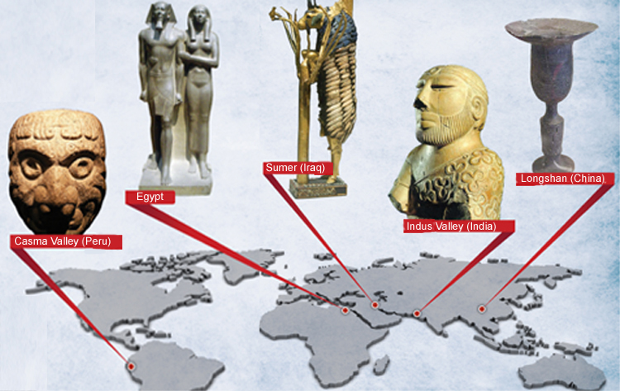
De første civilisationer

Slide 4
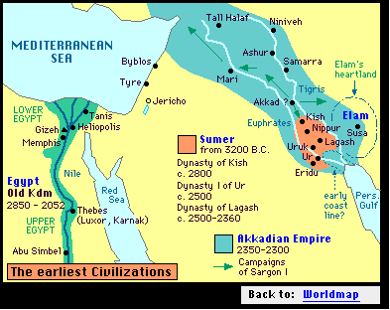
Mesopotamien og Ægypten

Slide 5
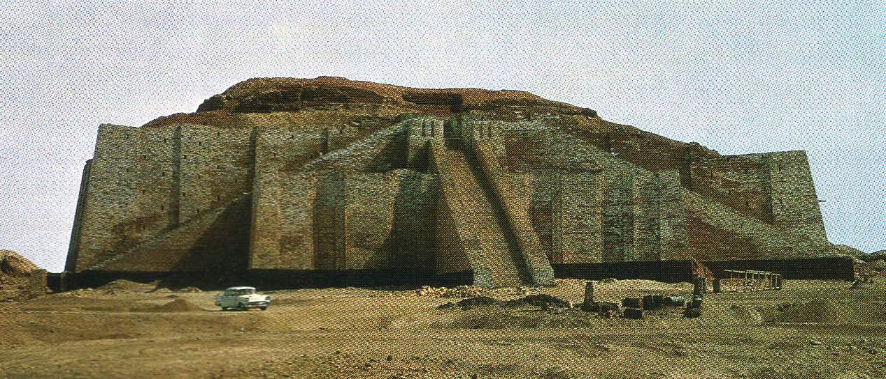
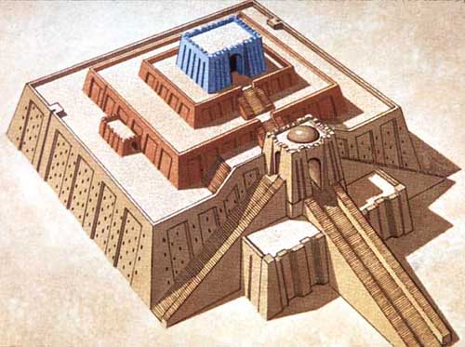
Mesopotamien

Slide 6
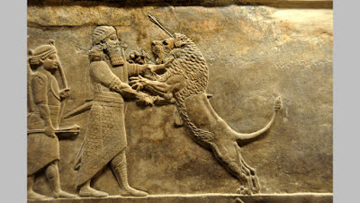
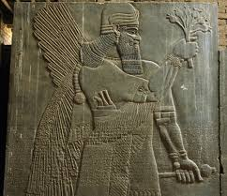
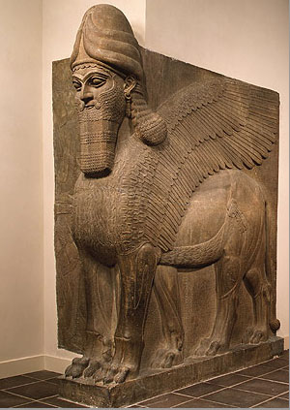
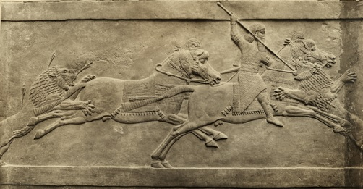
Mesopotamien

Slide 7
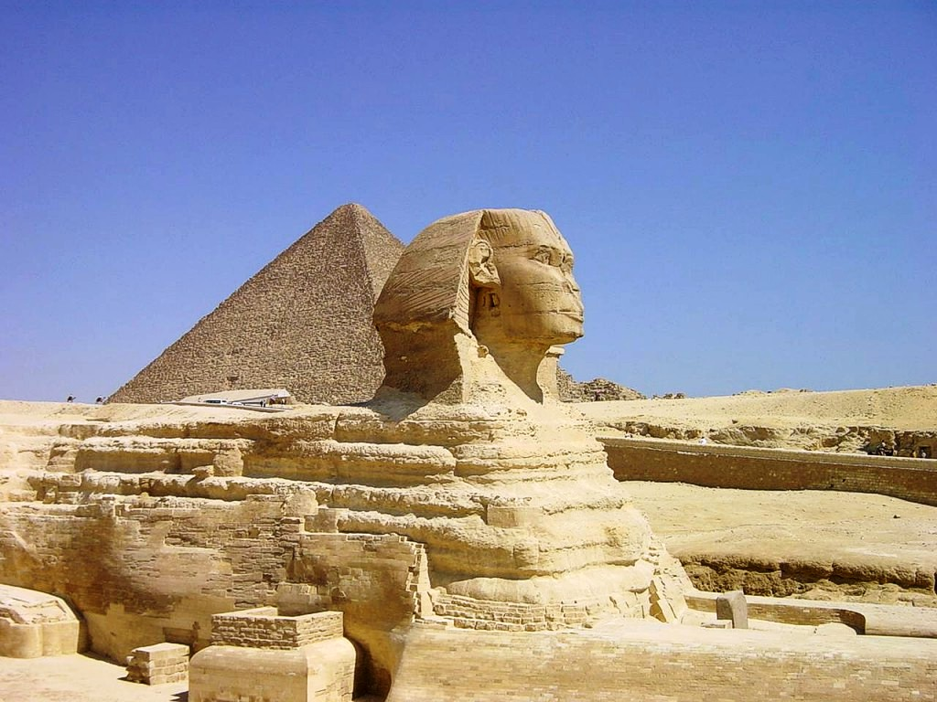
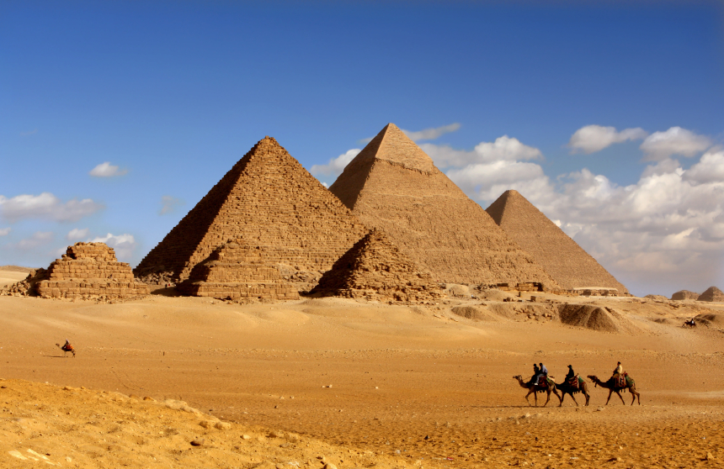
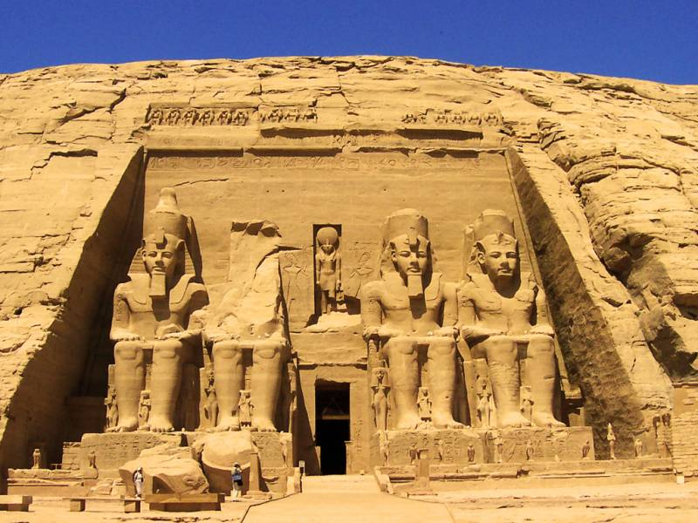
Ægypten

Slide 8
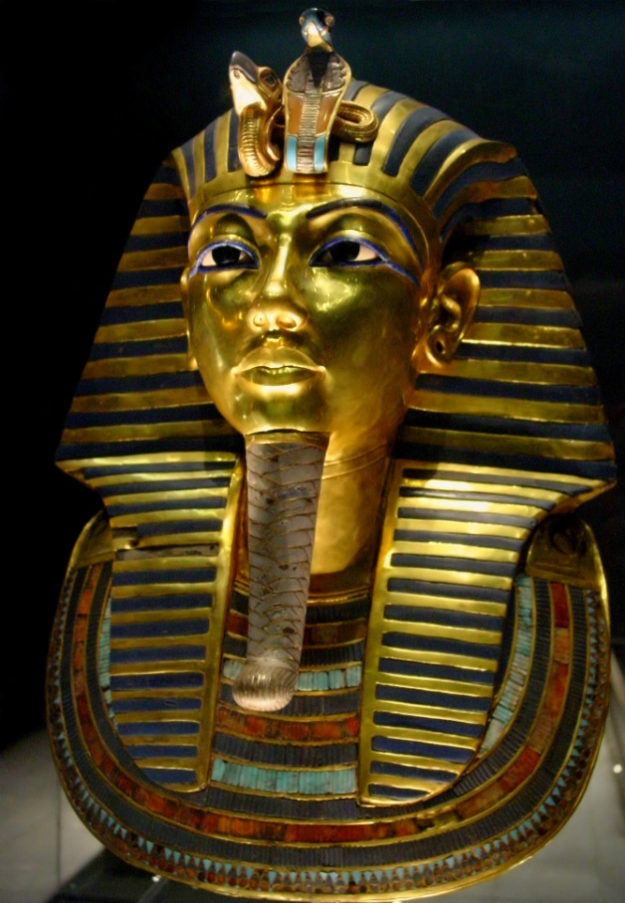
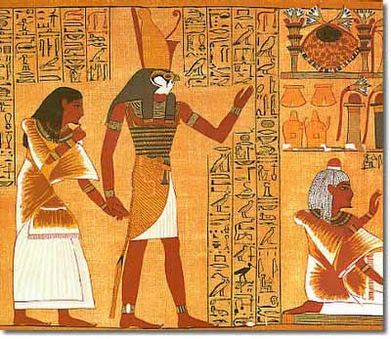
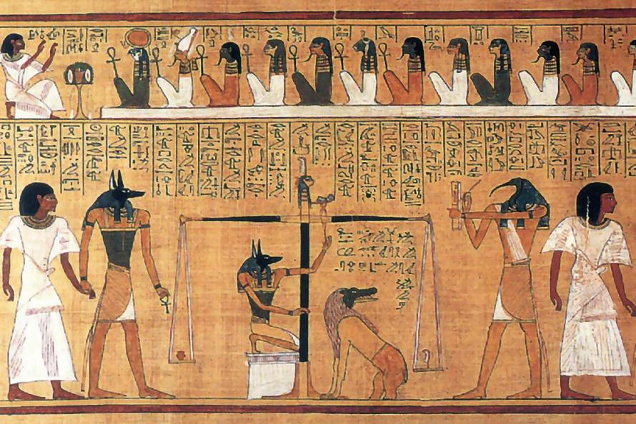
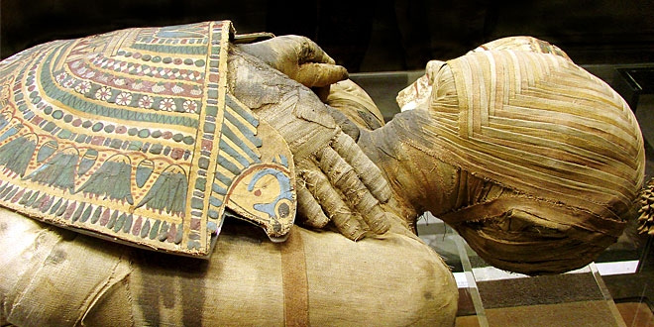
Ægypten

Slide 9
De første bykulturer
Hvornår opstod de første bykulturer?
Hvad kendetegnede de første bykulturer?
Hvorfor opstod der byer her og ikke andre steder?
Hvordan herskede man i Mesopotamien?
Hvordan herskede man i Ægypten?
Hvordan forklarede man farao’s magt i Ægypten?
Hvad er et teokrati?

Slide 10
Mesopotamien og Ægypten
Prøv at arbejde kildekritisk med billederne på de foregående slides.

Slide 11
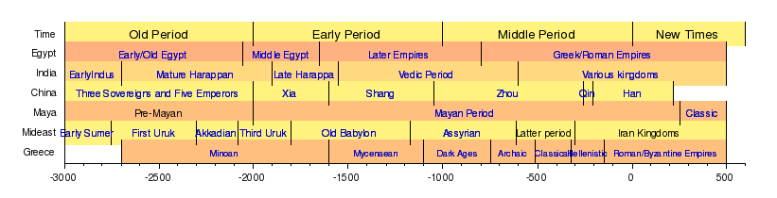
De tidligste kulturer

Slide 12
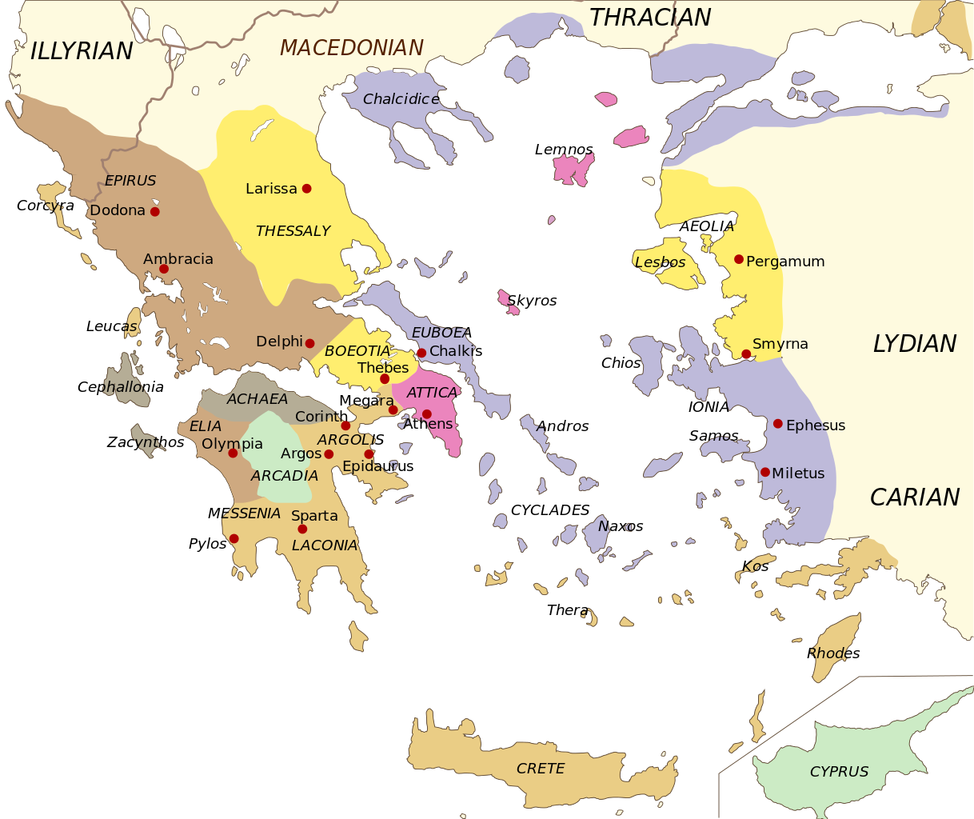
Hellas / Grækenland

Slide 13
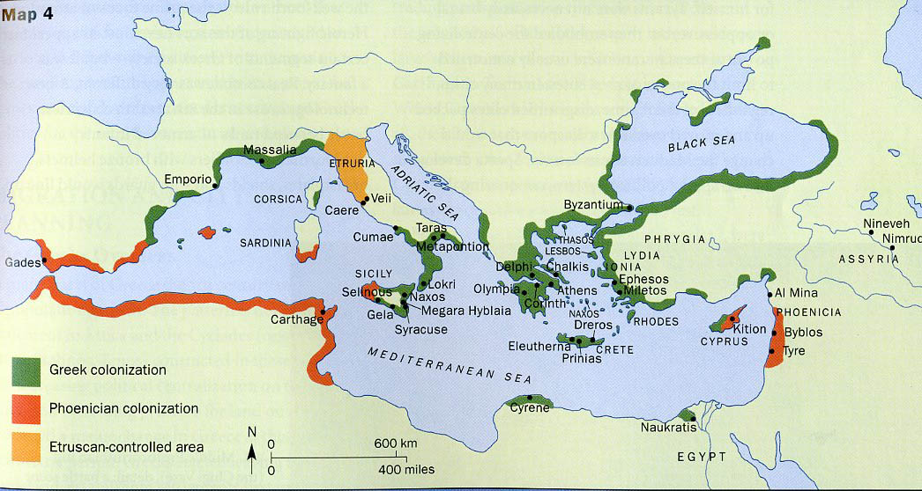
Hellas

Slide 14
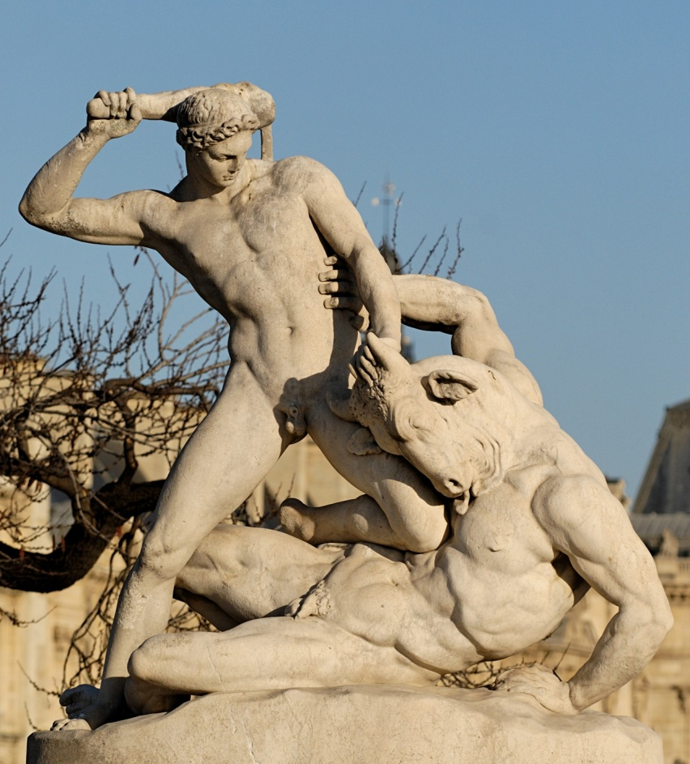
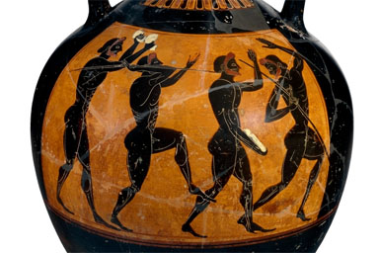
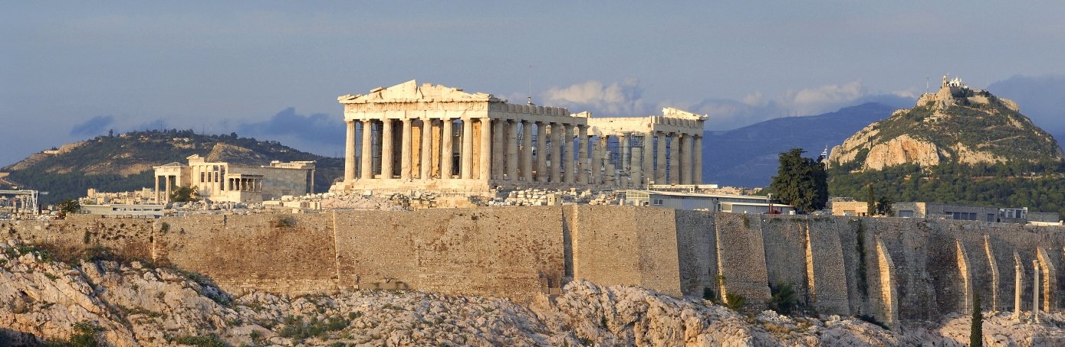
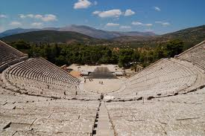
Hellas

Slide 15
Hellas
Hvad hed de kulturer i det græske område, der gik forud for den senere græske civilisation?
Hvornår gik de under?
Hvorfor gik de (måske) under?
Hvornår begyndte den græske civilisation?
Hvad kendertegner den græske civilisation?
Hvilke nyskabelser førte den græske civilisation med sig?
Har disse nyskabelser noget at gøre med de 4 billeder på foregående slide?
Nævn to berømte græske byer.
Hvad kendertegnede disse to byer?
Nævn en berømt græsk filosof.
Hvem var Aleksander den store?

